Slide 1
Melhoria na prevenção e detecção precoce dos cânceres do colo do útero e da mama na UBS/ESF Alta Vista, Acauã /PI
Universidade Aberta do SUS - UNASUS
Universidade Federal de Pelotas
Especialização em Saúde da Família
MAYLIN RENDO FIS
Orientadora: Joannie dos Santos Fachinelli Soares
2015

Slide 2
Introdução
O câncer de Colo de Útero constitui um grave problema de saúde que atinge as mulheres no mundo todo.
O câncer de Mama, provavelmente o mais temido pelo fato da alta frequência, apresentar-se como a segunda neoplasia maligna mais incidente no mundo.
Os mesmos apresentam altos índice de mobilidade no Brasil a pesar dos Programas de Prevenção à Saúde da Mulher desenvolvido pelo Ministério da Saúde.

Slide 3
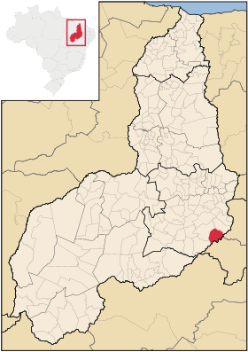
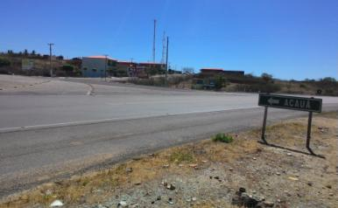
Acauã / PI
Localização: No interior do Piauí, na região Nordeste do Brasil.
População total: 6749 habitantes ( IBGE, 2014 )
Serviços de saúde no município:
3 Unidade de ESF( 2 Rurais e 1 Urbana )
1 NASF
1 CAPS

Slide 4
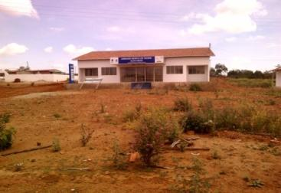
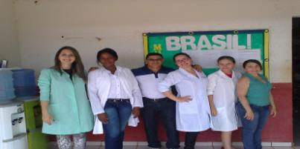
Caracterização da UBS
UBS
Equipe
Alta vista está localizada no interior da cidade de Acauã, a 22 km da sede do município.
População adstrita: 1.275 habitantes
1 Médica,1 Enfermeira
2 Técnicas de enfermagem
1 Odontólogo
1 Técnica de saúde bucal
1 auxiliar geral
6 ACS

Slide 5
Análise Situacional
319 mulheres entre 25-64 anos cadastradas:
213 (67%) realizaram a coleta do preventivo
102 mulheres entre 50-69 anos cadastradas
37 (36%) fizeram a mamografia
Apresentamos um grande número de mulheres com inflamações moderada e acentuadas do colo de útero que não voltaram para saber os resultados dos exames, ainda precisando tratamento.

Slide 6
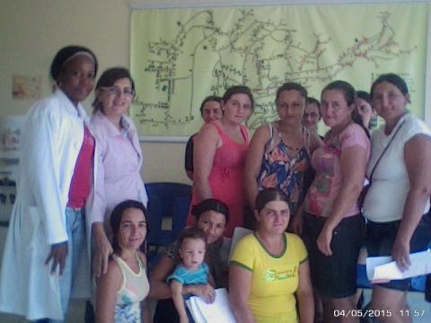
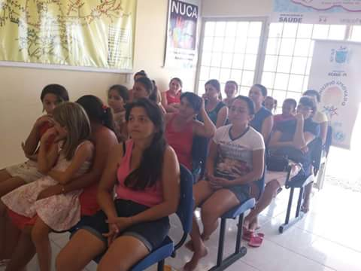
Objetivo Geral
Melhorar a prevenção e o controle dos cânceres do colo do útero e da mama na UBS/ESF Alta Vista, Acauã /PI

Slide 7
Metodologia
AÇÕES
REALIZADAS
EM QUATRO
EIXOS
AVALIAÇÃO
E
MONITORAMENTO
ENGAJAMENTO
PÚBLICO
ORGANIZAÇÃO
E
GESTÃO DO
SERVIÇO
QUALIFICAÇÃO DA
PRÁTICA
CLÍNICA

Slide 8
Logística
Manual Técnico de Câncer de colo e de mama do Ministério da Saúde, 2013.
Registro
Ações

Slide 9
Resultados
n = 319 mulheres de 25 a 64 anos
n =1 02 mulheres de 50 a 69 anos

Slide 10
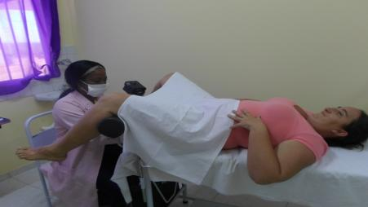
Objetivo 1: Ampliar a cobertura de detecção precoce do Câncer de Colo e Câncer de Mama
Meta 1.1 - Ampliar a cobertura de detecção precoce do Câncer de Colo de Útero das mulheres na faixa etária entre 25 e 64 anos de idade para 100%.
1º Mês – 47 mulheres (14,7%)
2° Mês - 168 mulheres (52,7%)
3º Mês - 319 mulheres (100%)

Slide 11
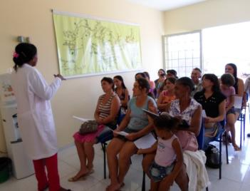
Objetivo 1: Ampliar a cobertura de detecção precoce do Câncer de Colo e Câncer de Mama
Meta 1.2 -Ampliar a cobertura de detecção precoce do Câncer de Mama das mulheres na faixa etária entre 50 e 69 anos de idade para 60%.
1º Mês – 10 mulheres (9,8%)
2° Mês - 44 mulheres (43,1%)
3º Mês - 74 mulheres (72,5%)

Slide 12
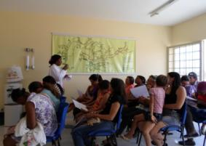
Objetivo 2: Melhorar a qualidade do atendimento das mulheres que realizam detecção precoce de Câncer de Colo de Útero e de mama na unidade de saúde
Meta 2: Obter 100% de coleta de amostras satisfatórios do exame citopatológico de colo de útero em mulheres de 25 e 64 anos
1º Mês – 47 mulheres (100%)
2° Mês - 168 mulheres (100%)
3º Mês - 319 mulheres (100%)

Slide 13
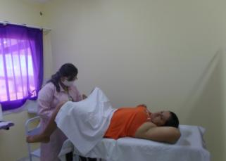
Objetivo 3: Melhorar a adesão das mulheres à realização de exame citopatológico de colo de útero e mamografias.
Meta 3.1 : Identificar 100% das mulheres com exame citopatológico alterado sem acompanhamento pela Unidade de Saúde.
1º Mês – 7 / 31 mulheres (22,6%)
2° Mês – 14 / 97 mulheres (14,4%)
3º Mês – 5 / 131 mulheres (3,8%)

Slide 14
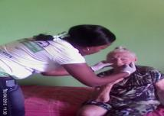
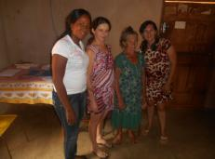
Objetivo 3: Melhorar a adesão das mulheres à realização de exame citopatológico de colo de útero e mamografias.
Meta 3.2: Identificar 100% das mulheres com mamografia alterada sem acompanhamento pela unidade de saúde
Nos 3 meses do projeto, nenhuma das mulher esteve exames alterados.
Meta 3.3: Realizar busca ativa em 100% de mulheres com exame citopatológico alterado sem acompanhamento pela unidade de saúde
1º Mês – 7 mulheres (100%) / 2° Mês - 14 mulheres (100%) / 3º Mês - 5 mulheres (100%)
Meta 3.4: Realizar busca ativa em 100% de mulheres com mamografia alterada sem acompanhamento pela unidade de saúde
Todas as mulheres voltaram com os resultados - sendo em sua totalidade negativos.

Slide 15
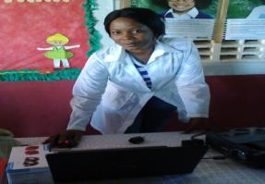
Objetivo 4: Melhorar o registro das informações
Meta 4.1: Manter registro da coleta de exame citopatológico de colo de útero em registro específico em 100% das mulheres cadastradas
3 meses = 100%
Meta 4.2- Manter registro da realização da mamografia e exame clínico anual em 60% das mulheres cadastradas.
1º Mês – 10 / 21 mulheres (47,6%)
2° Mês – 44 / 62 mulheres (71%)
3º Mês – 74 / 102 mulheres (72,5%)

Slide 16
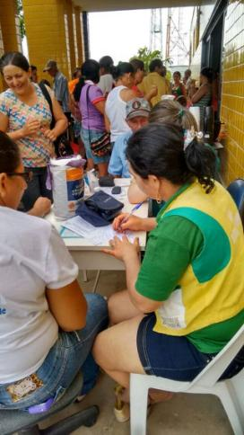
Objetivo 5:Mapear as mulheres de risco para câncer de colo de útero e de mama
Meta 5.1: Pesquisar sinais de alerta para câncer de colo de útero em 100% das mulheres entre 25 e 64 anos.
3 meses = 100%
Meta 5.2: Realizar avaliação de risco para câncer de mama em 100% das mulheres entre 50 e 69 anos.
3 meses = 100%

Slide 17
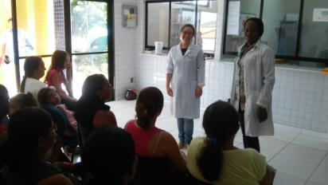
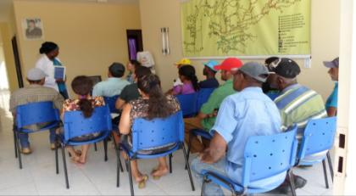
Objetivo 6 - Promover a saúde das mulheres que realizam detecção precoce de câncer de colo de útero e de mama na unidade de saúde
Meta 6.1- Orientar 100% das mulheres cadastrada sobre Doenças Sexualmente Transmissíveis (DST) e fatores de risco para câncer de colo de útero.
3 meses = 100%
Meta 6.2- Orientar 100% das mulheres sobre Doenças Sexualmente Transmissíveis (DST) e fatores de risco de câncer de mama.
3 meses = 100%

Slide 18
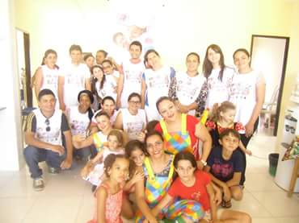
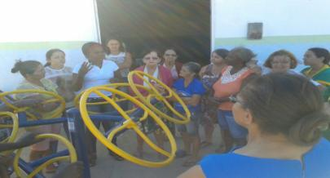
Discussão
Aprendizagem no cotidiano do serviço
Melhora da qualidade dos atendimentos
Ampliação da cobertura da atenção à saúde das mulheres
Melhoria dos registros

Slide 19
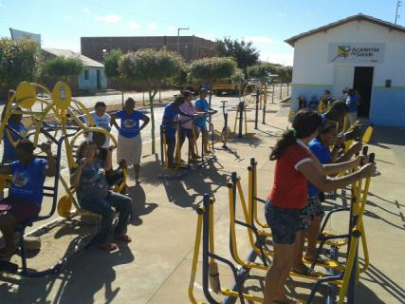
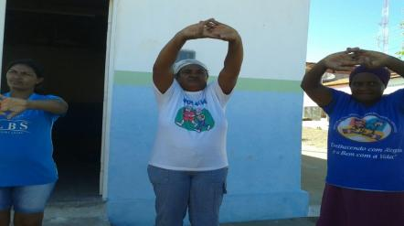
Discussão
Equipe: novos conhecimentos, melhora na atenção.
Comunidade: melhoria na prevenção dos cânceres do colo do útero e mama, maior vínculo com a equipe.
Serviço: Monitoramento como ferramenta potente para olhar o que é produzido na saúde das mulheres; continuidade da intervenção.

Slide 20
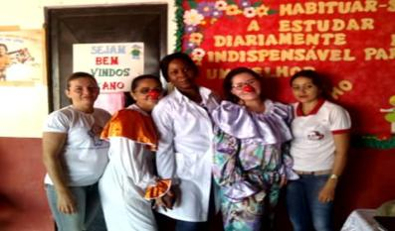
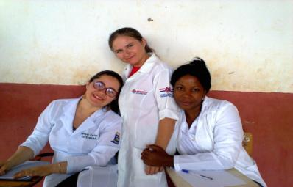
Reflexão Crítica sobre a aprendizagem
Curso muito produtivo
Atualização
Melhorou a prática profissional
Proporcionou a aprendizagem da avaliação da UBS e o planejamento
Superação de dificuldades do dia a dia
Apoio a atuação dos profissionais

Slide 21
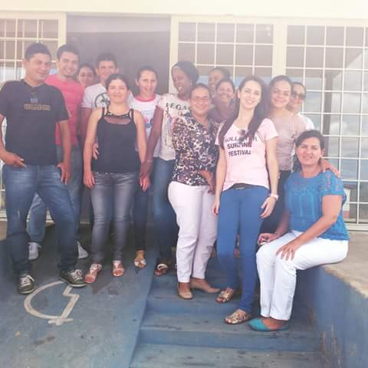
OBRIGADA!

